Slide 1
TRƯỜNG ĐẠI HỌC THÁI BÌNH
Khoa Công nghệ và Kỹ thuật
Báo cáo học phần môn:Lập trình nâng cao 2
Đề tài: Xây dựng phần mềm quản lý trang trại chăn nuôi heo
GIẢNG VIÊN HƯỚNG DẪN:
TS. Trần Hữu Anh
NHÓM SINH VIÊN THỰC HIỆN:
Phùng Quang Thiện – 2200415 Nguyễn Quang Đức – 2200439
Lớp: ĐH11-CNTT1
Thái Bình, tháng 3/2025

Slide 2
NỘI DUNG
I. Mở đầu.
II. Cơ sở dữ liệu.
III. Các chức năng chính.
IV. Lợi ích và tiềm năng đem lại.
V. Các chức năng phát triển thêm tương lai

Slide 3
I.Mở đầu

Slide 4
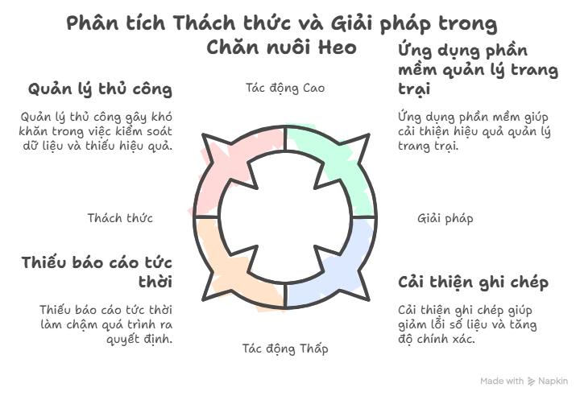
I.Mở đầu.

Slide 5
II. Cơ sở dữ liệu.

Slide 6
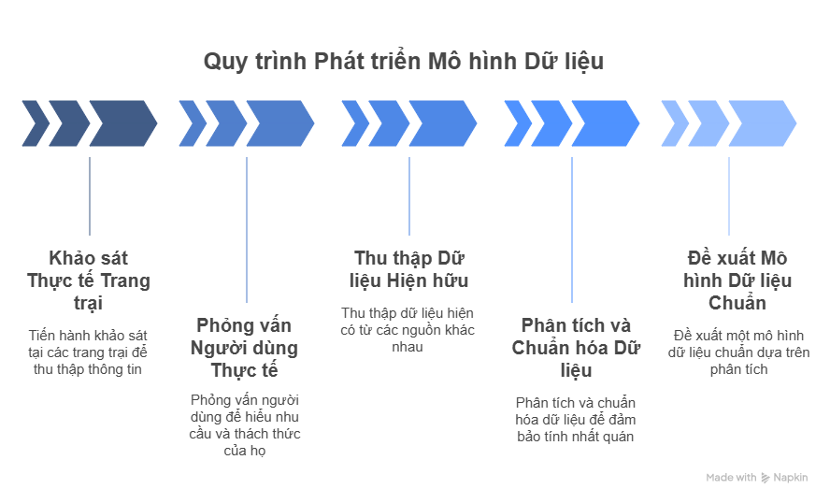
Thu thập dữ liệu

Slide 7
Cấu trúc của cơ sở dữ liệu
Bảng PIG
Thuộc tính | Kiểu dữ liệu (Độ rộng) | Ràng buộc | Khóa chính/ Khóa ngoại (PK/FK) | Mô tả
PigID | Vachar(50) | Not null | PK | ID lợn
TraiPigID | Vachar(50) | Not null | FK | ID Trại lợn
GiongPig | Varchar(50) | Null |  | Giống lợn
NgaySinh | DATE | Null |  | Ngày sinh
Tuoi | Varchar(50) | Null |  | Tuổi
Nguongoc | Varchar(50) | Null |  | Nguồn gốc
CanNang | DECIMAL(5, 2) | Null |  | Cân năng
LuongThucAnTieuThu | DECIMAL(5, 2) | Null |  | Lượng thức ăn tiêu thụ
TrangThaiSucKhoe | VARCHAR(50) | Null |  | Trạng thái sức khỏe
GhiChu | TEXT | Null |  | Ghi chú

Slide 8
Bảng thức ăn
Thuộc tính | Kiểu dữ liệu (Độ rộng) | Ràng buộc | Khóa chính/ Khóa ngoại (PK/FK) | Mô tả
CamID | varchar(50) | Not null | PK | ID loại cám
TraiPigID | Vachar(50) | Not null | FK | ID Trại lợn
TenCam | varchar(50) | Null |  | Tên cám
CanNang | DECIMAL(5, 2) | Null |  | Cân nặng
Nguongoc | Varchar(50) | Null |  | Nguồn gốc
NgayNhap | DATE | Null |  | Ngày nhập
HanSuDung | Date | Null |  | Hạn sử dụng
GhiChu | TEXT | Null |  | Ghi chú

Slide 9
Bảng Vacci
Thuộc tính | Kiểu dữ liệu (Độ rộng) | Ràng buộc | Khóa chính/ Khóa ngoại (PK/FK) | Mô tả
VacciID | Varchar(50) | Not null | PK | VacciID
TraiPigID | Vachar(50) | Not null | FK | ID Trại lợn
PigID | Varchar(50) | Not null | FK | ID lợn
TenVacci | Varchar(50) | Null |  | Tên Vacci
NgayTiem | DATE | s |  | Ngày Tiêm
HanSuDung | Date | Null |  | Hạn sử dụng
GhiChu | TEXT | Null |  | Ghi chú

Slide 10
Bảng vật chất
Thuộc tính | Kiểu dữ liệu (Độ rộng) | Ràng buộc | Khóa chính/ Khóa ngoại (PK/FK) | Mô tả
VatChatID | Vachar(50) | Not null | PK | ID vật chất
TraiPigID | Vachar(50) | Not null | FK | ID Trại lợn
PigID | Vachar(50) | Not null | FK | ID lợn
TrangThaiTrai | Vachar(50) | Null |  | Trạng thái trại
NgayBaoDuongGanNhat | DATE | Null |  | Ngày bảo dưỡng gần nhất
NgayDuKienBaoDuong | DATE | Null |  | Ngày dự kiến bảo dưỡng
GhiChu | NVARCHAR(MAX) | Null |  | Ghi chú

Slide 11
Bảng FarmPig
Thuộc tính | Kiểu dữ liệu (Độ rộng) | Ràng buộc | Khóa chính/ Khóa ngoại (PK/FK) | Mô tả
TraiPigID | Vachar(50) | Not null | PK | Trại Pig ID
TenTrai | Vachar(50) | Null |  | Tên Trại lợn
DiaChi | Vachar(50) | Null |  | Địa chỉ
TenChuongTrai | Vachar(50) | Null |  | Trạng thái trại
TrangThaiTrai | Vachar(50) | Null |  | Trang Thái Trại
SoLuong | Int | Null |  | Số lượng
GhiChu | NVARCHAR(MAX) | Null |  | Ghi chú

Slide 12
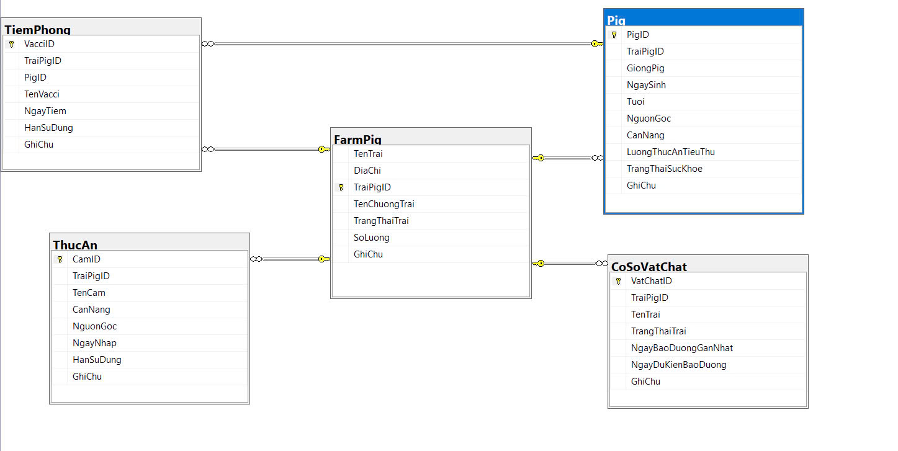
Cấu trúc của cơ sở dữ liệu
Mô hình quan hệ giữa các bảng

Slide 13
III. Các chức năng chính.

Slide 14
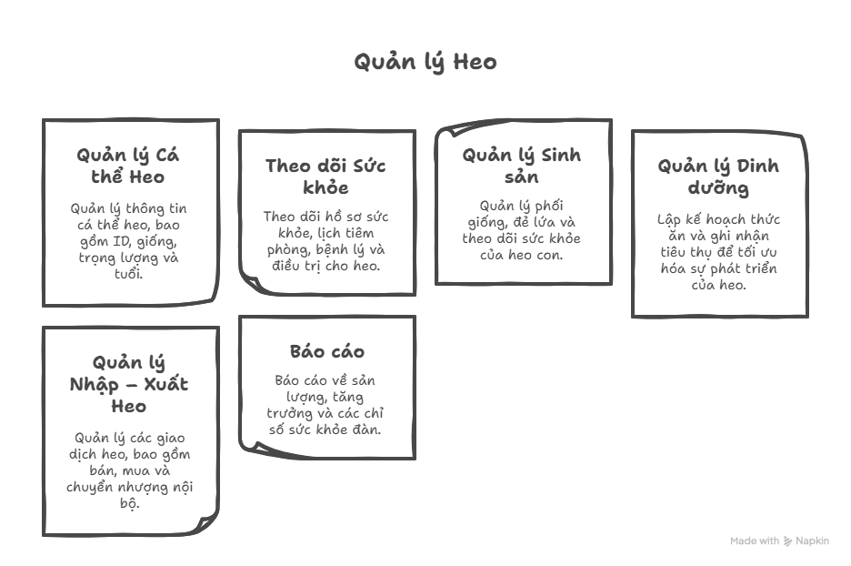
III. Các chức năng chính.

Slide 15
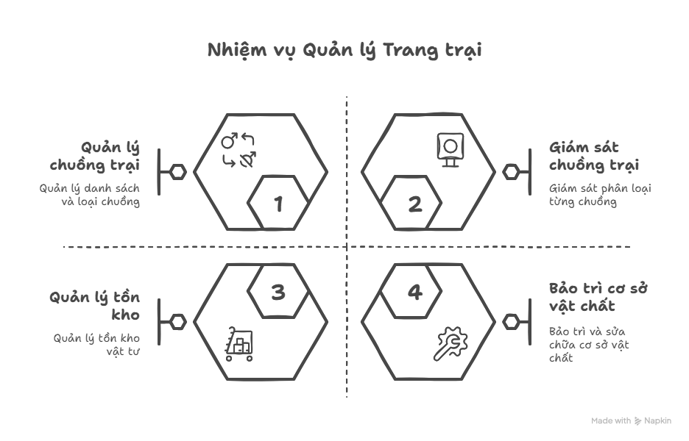
III. Các chức năng chính.

Slide 16
IV. Lợi ích và tiềm năng đem lại.

Slide 17
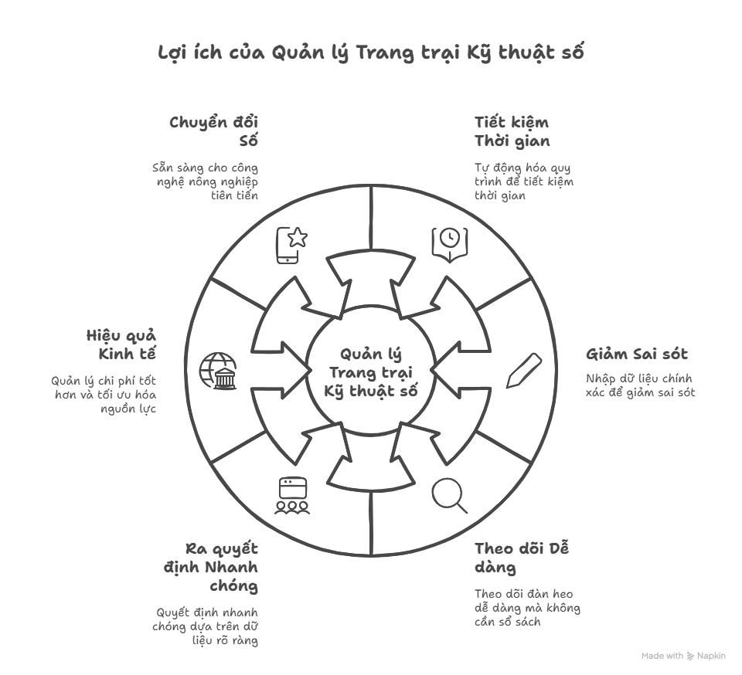
IV. Lợi ích và tiềm năng đem lại.

Slide 18
V. Các chức năng phát triển thêm trong tương lai

Slide 19
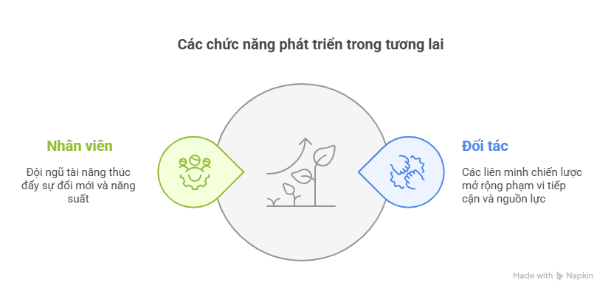

Slide 20
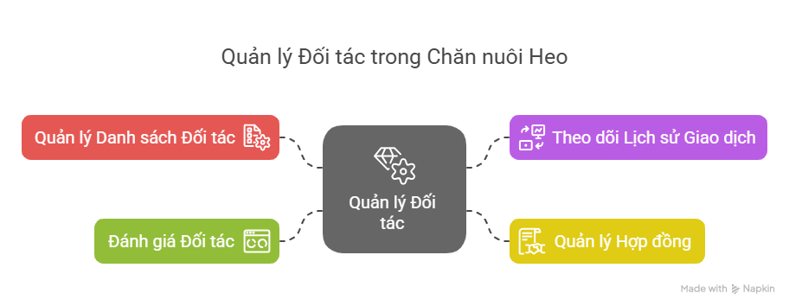

Slide 21
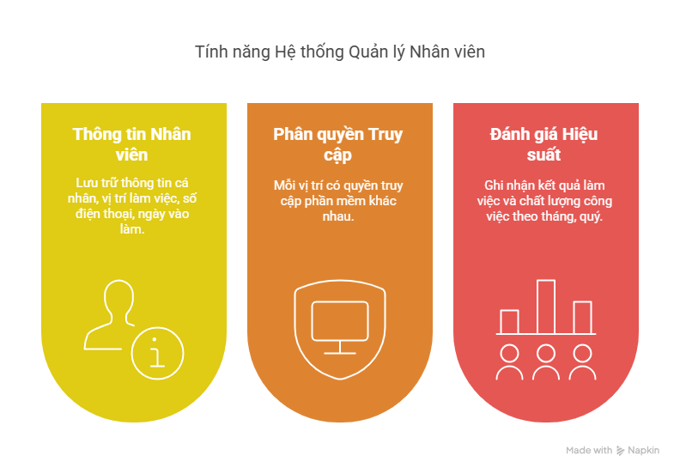

Slide 22


